Slide 1
DIJKSTRA'S ALGORITHM

Slide 2

TEK KAYNAKTAN EN KISA YOL PROBLEMI
Single-Source Shortest Path Problem –Bu problem bir node dan diger tum node lara olan minimum uzakliklari bulmadir.

Slide 3
DIJKSTRA'S ALGORITHM
Dijkstra's algorithm –Tek kaynaktan minimum yollari bulmaya yarayan algoritmalaridir(graph teori).
Yonlu ve yonsuz yollarin oldugu graphlarda calisir ancak tum yollar pozitif agirlikli olmalidir.
Yaklasim: Greedy
Girdi: Agirlikli graph G={E,V} ve kaynak node(dugum) v∈V, ancak tum yollarin agirligi negatif olmayan bir deger olmalidir.
Cikti: En kisa yollarin uzunlugu kaynak node dan v∈V tum diger node lara.

Slide 4
DIJKSTRA'S ALGORITHM - PSEUDOCODE
dist[s] ←0 (kaynaga uzaklik sifir olarak belirlendi)
for all v ∈ V–{s}
do dist[v] ←∞ (diger tum node lara uzaklik sonsuz)
S←∅ (S,gezilen nodelar kumesi baslangicta bos)
Q←V (Q, queue(kuyruk) basta tum nodelari icerir)
while Q ≠∅ (queue bos olmadigi surece)
do u ← mindistance(Q,dist) (minimum uzakliga sahip elemani queue da bul)
S←S∪{u} (gezilenler kumesine ekle)
for all v ∈ neighbors[u]
do if dist[v] > dist[u] + w(u, v) (eger bulunandan daha kucuk yol bulunduysa)
then d[v] ←d[u] + w(u, v) (yeni degerle guncelle)
(gerekirse yol bulunmasi icin ayri degerler tutulabilir)
return dist

Slide 5
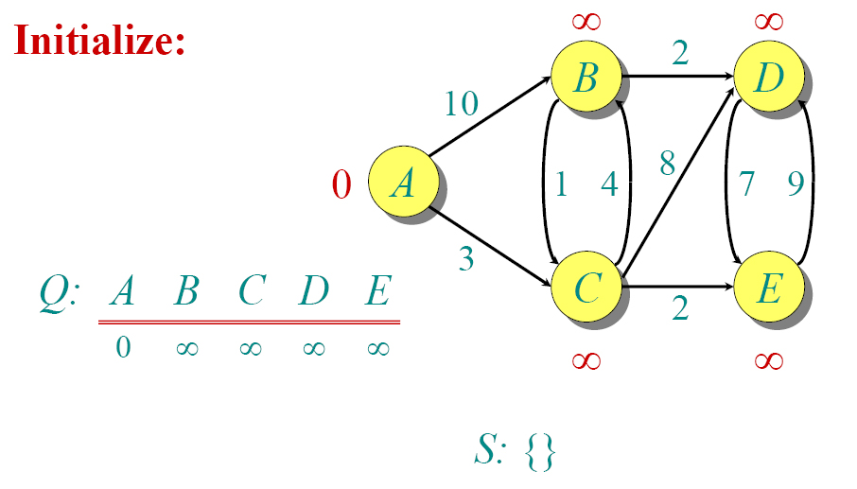
DIJKSTRA ORNEK

Slide 6

DIJKSTRA ORNEK

Slide 7

DIJKSTRA ORNEK

Slide 8

DIJKSTRA ORNEK

Slide 9

DIJKSTRA ORNEK

Slide 10

DIJKSTRA ORNEK

Slide 11

DIJKSTRA ORNEK

Slide 12

DIJKSTRA ORNEK

Slide 13

DIJKSTRA ORNEK

Slide 14

DIJKSTRA ORNEK

Slide 15
KODLAMA VE CALISMA ZAMANLARI
En kolay kodlanmasi ile yollar eger linked list(bagli dizi) seklinde tutulursa calisma zamani:
O(|V|^2 + |E|)
Graph seyrekse yani az sayida node cok sayida edge(kenar) varsa o zaman daha priority queue veya heap kullanilarak cok daha iyi bir calisma zamaniyla kodalanabilir:
O((|E|+|V|) log |V|)

Slide 16
DIJKSTRA'S ALGORITHM – NEDEN CALISIR?
Tum greedy algoritmalar icin, her durumda dogru calistigina emin olmaliyiz (verilebilen tum test girdileri icin dogru sonucu vermelidir).
Asil ispati cok daha uzundur ancak biz burada nasil dogru calistigini sezgizsel olarak anlatmaya calisacagiz.
Ispatsiz dayanamiyorsaniz arastirip bulabilirsiniz.

Slide 17
DIJKSTRA'S ALGORITHM - WHY IT WORKS
Nasil calistigini anlamak icin onceki ornege tekrar donecegiz ayrica iki tane matematiksel sonuc anlamamizi kolaylastiracaktir:
Lemma 1: Ucgen esitsizligi
δ(u,v) u il v arasindaki en kisa yolun uzunlugu ise,
herhangi bir x degeri icin: δ(u,v) ≤ δ(u,x) + δ(x,v)
Lemma 2:
Bir en kisa yolun herhangi alt parcasi kendi basina en kisa yoldur.
Bunlar S kumesine attigimiz bir elemana olan en kisa yolu zaten buldugumuzu anlamanin anahtaridir.
Simdi,ornege donelim…
UNUTMA: S kumesine attgimiz bir elemana olan en kisa yol zaten bulunmustur.

Slide 18


DIJKSTRA'S ALGORITHM
- Traffic Information Systems are most prominent use
- Mapping (Map Quest, Google Maps)
- Routing Systems

Slide 19
REFERENCES
Dijkstra’s original paper:
E. W. Dijkstra. (1959) A Note on Two Problems in Connection with Graphs. Numerische Mathematik, 1. 269-271.
MIT OpenCourseware, 6.046J Introduction to Algorithms.
< http://ocw.mit.edu/OcwWeb/Electrical-Engineering-and-Computer-Science/6-046JFall-2005/CourseHome/> Accessed 4/25/09
Meyers, L.A. (2007) Contact network epidemiology: Bond percolation applied to infectious disease prediction and control. Bulletin of the American Mathematical Society 44: 63-86.
Department of Mathematics, University of Melbourne. Dijkstra’s Algorithm.
<http://www.ms.unimelb.edu.au/~moshe/620-261/dijkstra/dijkstra.html > Accessed 4/25/09

